Slide 1
ПРОЕКТ
«Школа Активного Гражданина»
«Германский оккупационный режим»

Slide 2
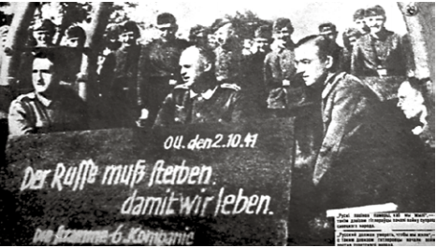
План «Ост»
Задолго до нападения на СССР нацистские лидеры «третьего рейха» сформулировали главную цель и определили характер войны против СССР — война на уничтожение.
В 1940 году нацистами был разработан план «Ост».
На протяжении 30 лет принудительно выселить 2/3 населения СССР за Урал, в том числе 75 % белорусов.
Примерно 10—15 % населения подлежали онемечиванию.
Остальную часть населения планировали уничто-
жить или превратить в дешевую рабочую силу для нацистской Германии.
«Русский должен умереть, чтобы мы жили» — с таким девизом гитлеровцы начали войну против советского народа. Из архива БелТА.

Slide 3
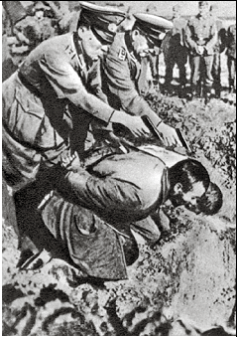
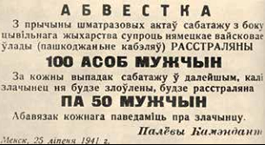
«Новый порядок» на оккупированной германскими войсками территории БССР
На оккупированной территории Советского Союза захватчики устанавливали «новый порядок»
«Новый порядок» — система военно-полицейских, экономических, политических и идеологических меро-приятий, направленных на установление и поддержку государственного строя агрессоров, экономическое разграбление захваченных территорий; режим террора, издевательств над населением, насаждения национал-социалистической идеологии.
Объявление полевого коменданта Минска о действии системы заложников
Установление «нового порядка»

Slide 4
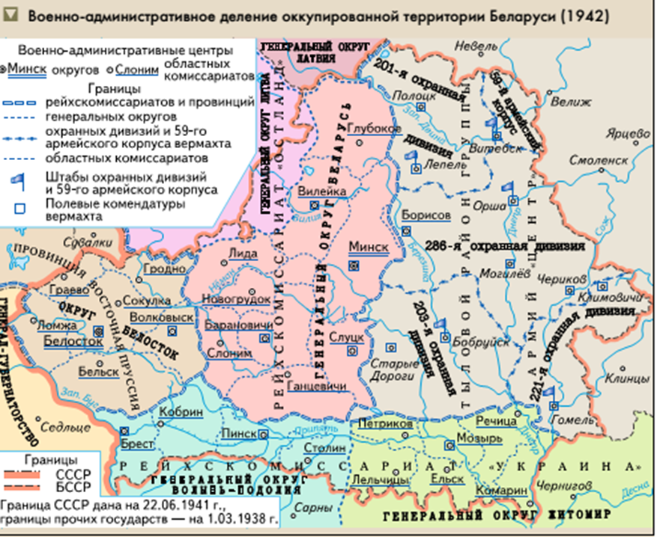
Административно-территориальное деление оккупированной территории БССР
Приказом А. Гитлера
от 17 июля 1941 г. вводились
германское административно-территориальное деление и система оккупационного управления территориями СССР.

Slide 5
Административно-территориальное деление оккупированной территории БССР
Территория БССР была разделена и включена в разные территориальные административные единицы.
Генеральный округ Беларусь | Делился на 10 областных округов (гебитов): Барановичский, Вилейский, Ганцевичский, Глубокский, Лидский, Минский, Новогрудский, Слонимский, Слуцкий и г.Минск. В этот округ входило всего 68 довоенных районов республики, т.е. четвертая часть довоенной территории БССР.
Рейхскомиссариат «Украина» | Южные районы Брестской, Пинской и Полесской областей с областными центрами Брест, Пинск, Мозырь
Округ Белосток | Белостокская область, северные районы Брестской и часть районов Барановичской областей
Генеральный округ Литва | Северо-западные районы Вилейской области
Тыловой район группы армий «Центр» | Территория Витебской, Могилевской областей, почти всей Гомельской области, восточные районы Минской и несколько районов Полесской областей

Slide 6
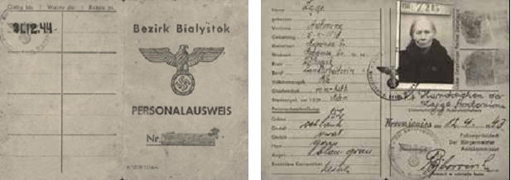
Оккупационный аппарат управления
В областных округах действовали окружные комиссариаты, возглавляемые гебитскомиссарами.
Их аппарат формировался преимущественно из немцев.
Окружные комиссариаты:
обеспечивали реализацию военно-экономической политики в границах округа.
В районах действовали управы во главе с бургомистрами .
В волостях назначались волостные старшины (бургомистры),
В деревнях – старосты.
Удостоверение личности («Personalausweis»). Такие документы германские власти выдавали жителям оккупированных территорий для строгого учета населения.
Из фондов Белорусского государственного музея истории Великой Отечественной войны.
В восточной части Беларуси, на территории тылового района группы армий «Центр», военно-административные функции выполняли полевые и местные комендатуры. Они наделялись всей полнотой власти в зоне своей деятельности.

Slide 7
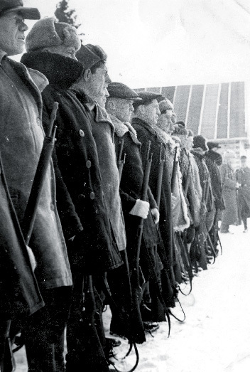
Коллаборационизм
Неудачи вермахта на советско-германском фронте, активная борьба партизан и подпольщиков в тылу оккупантов вынуждали германские власти искать поддержку среди местного населения.
Из числа местных жителей создавались
коллаборационистские органы и организации.
Коллаборационизм (фр. collaboration — «сотрудничество») — осознанное, добровольное и умышленное сотрудничество с врагом, в его интересах и в ущерб своему государству.
Бойцы Корпуса Белорусской Самообороны.

Slide 8
Коллаборационистские организации
Название организации, органа | Время создания | Руководители организации | Задачи, функции, которые выполняла организация
Белорусская народная самопомощь (БНС) *При руководстве БНС была создана Центральная рада, действовали местные органы БНС | октябрь 1941 | И.А. Ермаченко | вербовка и вывоз населения на принудительные работы в «третий рейх»; организация военного дела, школьного образования, здравоохранения, культуры, пропаганда германского нацизма
Белорусский корпус самообороны (БКС) *Весной 1943 г. был ликвидирован германскими органами управления, посчитавшими, что БКС не выполнил возложенные на него задачи | лето 1942 г. | И.А. Ермаченко | борьба против партизан и подпольщиков

Slide 9
Коллаборационистские организации
Название организации, органа | Время создания | Руководители организации | Задачи, функции, которые выполняла организация
Союз белорусской молодежи (СБМ) *В организацию могли вступать юноши и девушки 10-20-летнего возраста только белорусской национальности | 22 июня 1943 г. | М.Е. Ганько | воспитание молодого поколения в духе национал-социализма; вербовка юношей 1920-1927 годов рождения во вспомогательные воинские формирования, отряды СС и на работу в Германию
Белорусская рада доверия (совещательный орган) | 27 июня 1943 г. | Лидеры общественных коллаборационист-ских организаций во главе с бургомистром Минска В.Л. Ивановским | привлечение местного населения к реализации оккупационной политики

Slide 10
Коллаборационистские организации
Название организации, органа | Время создания | Руководители организации | Задачи, функции, которые выполняла организация
Белорусская Центральная Рада (БЦР) | декабрь 1943 г. | Р.К. Остров-ский | проведение принудительной мобилизации населения в Белорусскую краевую оборону (БКО), которая участвовала в охране строений и складов, привлекалась к борьбе против партизан; организация принудительного вывоза рабочей силы в Германию.
Второй Всебелорусский конгресс - последняя акция коллаборационистов.
Состоялся 27 июня 1944 г. в Минске.
Участники - бургомистры, начальники полиции, члены БЦР и другие «делегаты белорусского народа».

